Slide 1


Slide 2
Sass Wat????

Slide 3
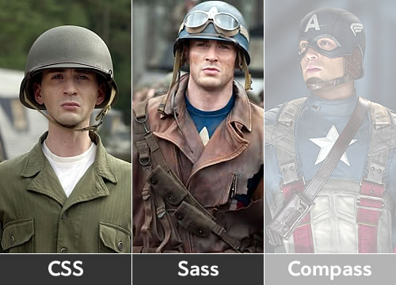

Slide 4
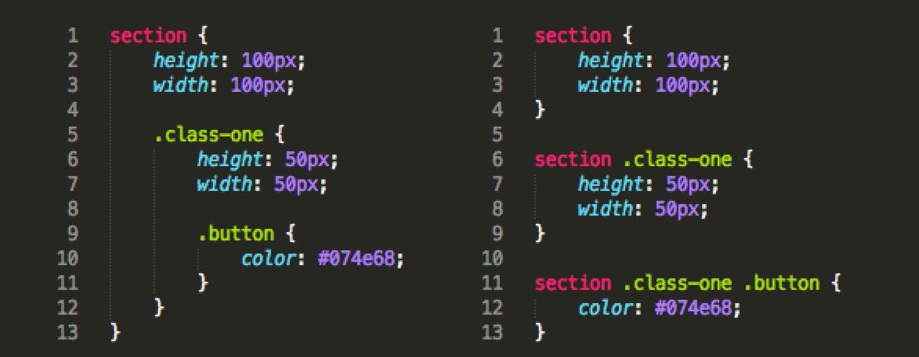

Slide 5

瀏覽器不知道Sass是什麼?

Slide 6


Slide 7


Visual Studio Code
nodejs
我們要把開發環境準備好

Slide 8
先來安裝個nvm吧!
https://github.com/coreybutler/nvm-windows/releases

Slide 9
NVM指令 nvm list：查看已安裝的版本 nvm list available：查看有哪些 Node 版本可以裝 nvm install v8.11.2：安裝指定的 Node 版本 nvm use v8.11.2：指定 Node 版本

Slide 10
liveSassCompile
Sass
Monokai Dark Soda
EaseServer
colorize
AutoFileName
vscode-icons

Slide 11
Live Sass Compiler Setting
"liveSassCompile.settings.formats": [
{
"format": "expanded",
"extensionName": ".css",
"savePath": "~/../css"
}
],
"liveSassCompile.settings.autoprefix": [
"> 1%",
"last 5 versions",
"Firefox >= 45",
"iOS >=8",
"Safari >=8",
"ie >= 10"
]

Slide 12
我們就直接進範例吧!!!

